Slide 1
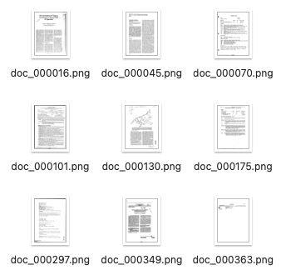

アプローチ: 画像分類
文章スキャン画像
分類結果
画像分類モデルの作成

Slide 2
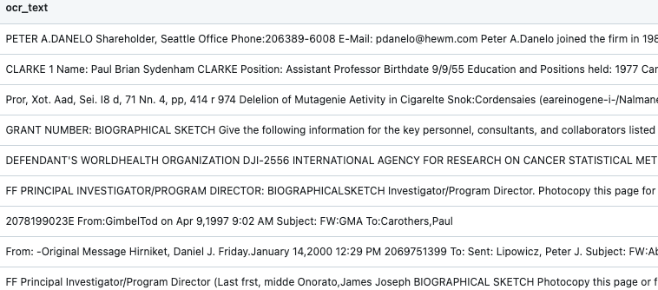


アプローチ: OCR + テキスト分類
文章スキャン画像
抽出された文字データ
Puddle-OCR（Python ライブラリ）を用いたOCRによるテキスト抽出
分類結果
テキスト分類モデルの作成

Slide 3

アプローチ: Vision Language Model
文章スキャン画像
Vision
Language
Model
分類結果
画像を”X” or “Y” or “Z”に分類して

Slide 4
Reference
実験詳細
https://github.com/yukismd/DL_for_ImageData_and_Finetuning/tree/main/classification_document_3classes
Driverless AI – 画像データに対する予測モデル
https://jp-public.s3.ap-southeast-1.amazonaws.com/documents/Workshop+(DAI+-+Image)+v240608.pdf
Driverless AI – テキストデータに対する予測モデル
https://jp-public.s3.ap-southeast-1.amazonaws.com/documents/Workshop+(DAI+-+NLP2)+v240505.pdf
Puddle OCR
Document: https://paddlepaddle.github.io/PaddleOCR/latest/en/index.html
実験: https://github.com/yukismd/DL_for_ImageData_and_Finetuning/tree/main/classification_document_3classes/OCR

